Slide 1
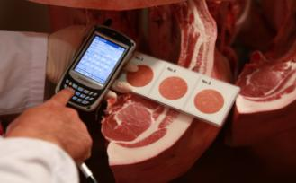
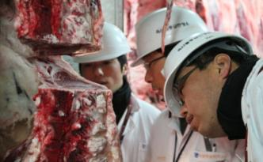


좋은 등급을 받기 위한 한우 사육
축산물품질평가원 대전충남지원 안 광 영

Slide 2

Contents
축산물품질평가원 소개
소도체 판정기준
등급통계
우수 개량농가 사례

Slide 3
1. 축산물품질평가원 소개

Slide 4

축산물품질평가원은?
국내 유일의 축산물 품질평가 전문 공공기관
역할
▶ 경쟁력 제고
▶ 소득 증대
▶ 소비자 이익
기능
▷ 품질 향상
▷ 유통 원활화
▷ 가축개량 촉진
주요
업무
축산물 품질평가
축산물 이력관리
축산물 유통정보 제공
농림축산식품부 산하 준정부기관
Notes:
1. 주요업무
축산물 품질평가 업무, 축산물 이력관리 업무,
축산물 유통정보 제공 업무
2. 기능
국내산 축산물 품질 향상
축산물 유통 원활
가축을 경제성이 확장되는 방향으로 개량
3. 역할
수입축산물에 대한 품질경쟁력 제고
생산농가 소득 증대
소비자 이익 기여

Slide 5





축산물품질평가원은?
27년의 역사와 전통
2001. 법정법인 설립
1989
2004. 쇠고기이력제사업 수임
1994
2007. 준정부기관 지정
2000
2001
2010
육류등급부
축산물등급판정소
축산물품질평가원
Notes:
축산물 수입개방에 대비하여 축산물 등급판정제도 도입
2. 1989년 한국종축개량협회에 육류등급부 설치,
축산물등급판정소로 부서 명칭이 격상
3. 축산법이 개정됨에 따라 축산업협동조합 중앙회와
농협 중앙회로 소속 변경
4. 2001년 법정 법인으로 독립
5. 2004년 쇠고기이력제사업 정부로부터 수임
6. 2007년 ‘공공기관 운영에 관한 법률’에 의해
준정부기관으로 지정
7. 2010년 ‘축산물품질평가원’으로 개칭
기관위상 변화

Slide 6
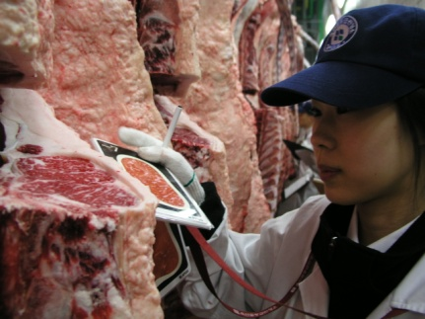
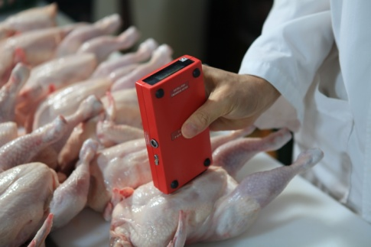
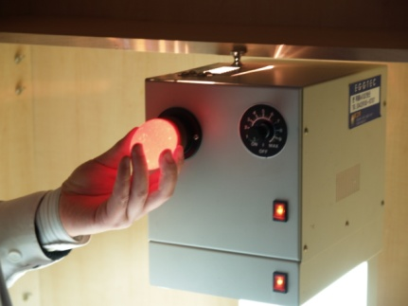
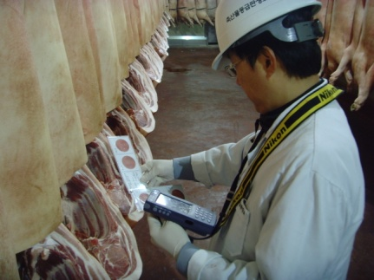
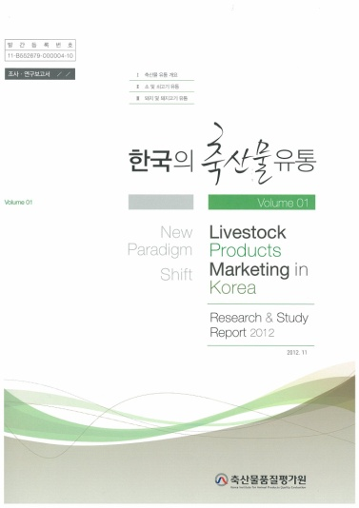

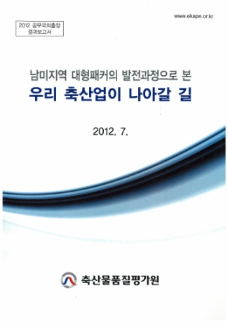
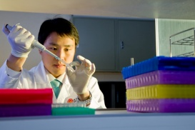
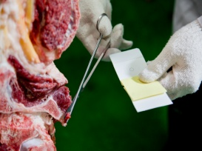
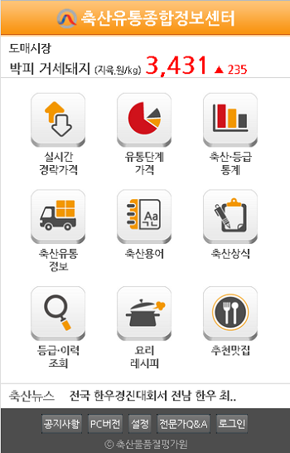
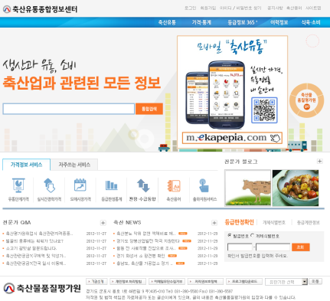
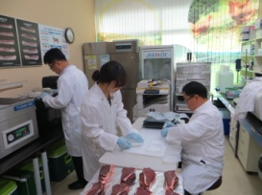

축산물품질평가원은?
축산물 등급제 및 이력제 업무 추진 중
소/돼지 등급판정
(개체판정)
닭/오리/계란 등급판정(표본판정)
축산물 이력관리
축산물 유통정보 제공
R&D/DNA분석
Notes:
축산물 등급제 및 이력제 관련 세부업무
1. 소/돼지 등급판정 업무
개체 한 마리씩의 전체적 품질을 평가, 평가결과 피드백
2. 닭/오리/계란 등급판정 업무
- 표본을 추출 등급판정을 실시, 품질평가 결과를 모집단에 적용
- 최종 생산물이 일정한 품질 수준을 유지할 수 있도록 공정 관리
3. 축산물 이력관리업무
축산물의 생산에서 소비에 이르는 모든 과정의 정보 관리
4. 축산물 유통정보 제공 업무
- 국내 축산물 유통 현황을 조사, 대국민 정보제공
5. 연구개발 및 유전자 분석 업무
등급판정 기준과 기술 개발 및 각종 축산물 소비와 관련된
현안과제의 해결을 위한 연구
- 부가가치와 활용도가 높은 관측, 전망 등의 고급정보 생산
축산물 이력관리 정확성 제고를 위한 유전자 뱅크 운영 및
유전자 분석을 통한 동일성 검사

Slide 7

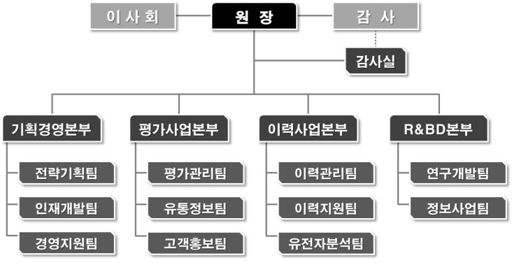
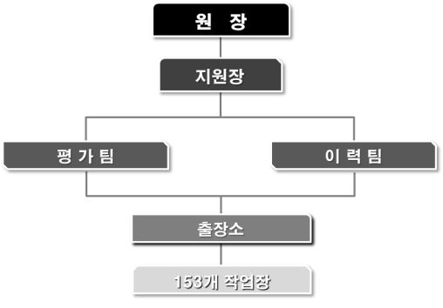
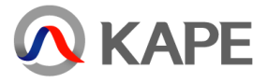
축산물품질평가원은?
전국적 Network 구축
▶ 본부(세종특별자치시 아름동) : 4본부 1실 11팀
▶ 지원 : 10지원(2팀) 28출장소 153개 작업장
Notes:
1. 축산물품질평가원의 조직구조
기관경영과 사업운영을 주관하는 본부
사업을 직접 수행하는 지원으로 구축
2. 본부는 세종특별자치시 아름동에 소재
- 감사실, 4개 사업본부와 11개 팀으로 구성
3. 지원은 전국을 아우르는 10개 지원 구축
- 평가팀, 이력팀이 주요사업 지휘
지원 아래 28개 출장소
153개 작업장(도축장, 도계장, 도압장, 계란집하장)
전국 분포

Slide 8
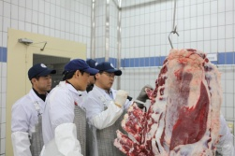
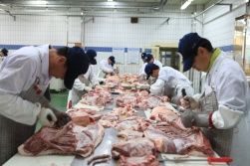

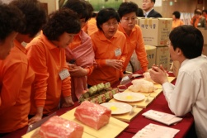
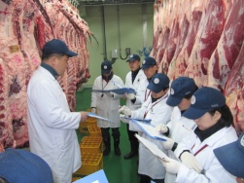
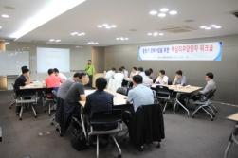
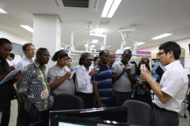
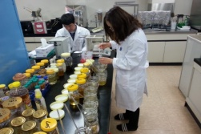
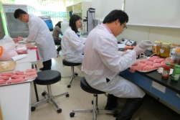
축산물품질평가원은?
뛰어난 전문성ㆍ성숙한 조직문화
▶ 직원 수 : 308명 ▶ 축산물 품질평가사 : 276명(89.6%)
*전체 직원 중 여성비율 20%(64명), 품질평가사 중 여성비율 15%(41명)
학습ㆍ계발
소통ㆍ협력
연구ㆍ조사
Notes:
1. 축산물품질평가원은 308명의 조직원으로 구성
- 약 90%에 해당하는 276명이 축산물품질평가사이며
여성 품질평가사는 41명으로 15%해당
- 전체 직원 중 여성직원은 64명으로 여성직원 비율은 20%
2. 6개월간 교육과정 이수
- 축산물품질평가사 고유번호 부여
3. 축산물품질평가사 및 기관 직원들은 지속적인 학습과 계발,
그리고 정기적인 평가 실시
- 동종업계 종사자들과 구별되는 깊이 있는 전문성
4. 또한 축산물 품질 개선 및 유통구조 합리화를 위한 각종 연구와
조사에 직접적으로 참여
5. 한편, 구성원간 그리고 국민과의 지속적인 소통과 협력 전개
- 존중과 배려의 조직문화와 신뢰의 프로세스가 조직 내에
성숙될 수 있도록 노력

Slide 9
축산물품질평가원은?
작지만 강한 기관
▶ 일평균 업무수행량
소 4,800마리
DNA 동일성 검사 225건
닭고기 472,000마리
돼지 76,000마리
계란 5,106,000개
오리고기 55,000마리
▶ 정부ㆍ국민평가 결과
고객만족도 : 8년 연속 ‘우수기관’
기관청렴도 : 3유형(300명~1,000명 규모 기관) 44개 준정부기관 중 ‘1위’
Notes:
1. 다른 공공기관과 비교 시 인력은 적은 규모이나 업무량은
많은 편이며, 업무품질은 높은 수준
2. 일 평균 업무 수행량
소 등급판정과 DNA시료 채취 물량 4천 8백 마리
DNA 동일성 검사 225건
돼지 등급판정 물량 7만 6천마리
계란 등급판정 물량 5백 1십만 6천 개
닭고기 등급판정 물량 4십 7만 2천 마리
오리고기 등급판정 물량은 5만 5천 마리
3. 각종 평가 결과에서 작지만 강한 기관으로 성장 중
고객만족도 조사결과 8년째 ‘우수기관’ 평가
청렴도 조사결과 전국 비슷한 규모의 기관 중 1위

Slide 10
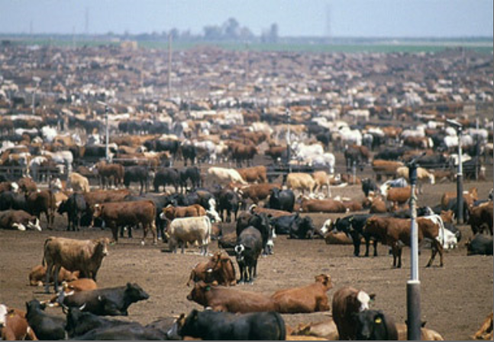
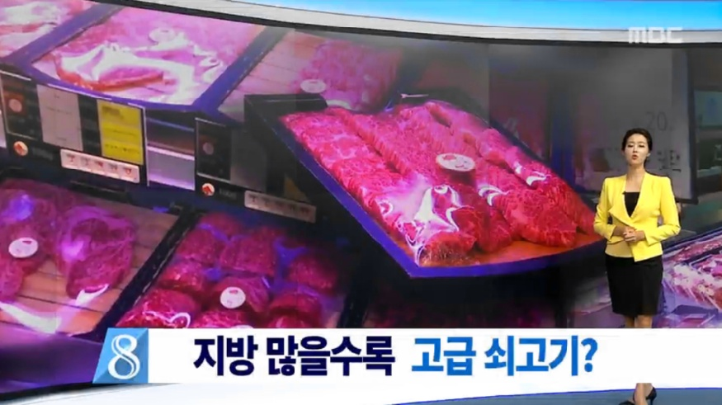
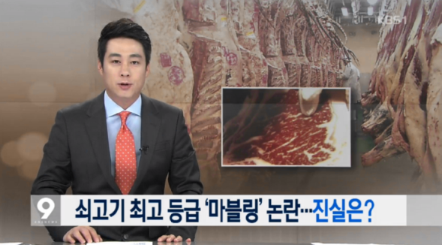
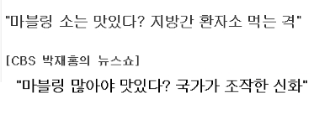
핫
이슈
축산물의 생산·소비여건 변화에 대응할 수 있도록 소도체 등급제도 개선 필요성 증대
(동물성 지방에 대한 부정적 인식 확산으로 마블링 중심의 등급 개선 필요성 제기)

Slide 11
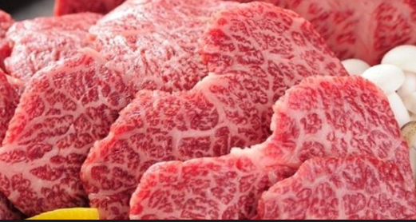
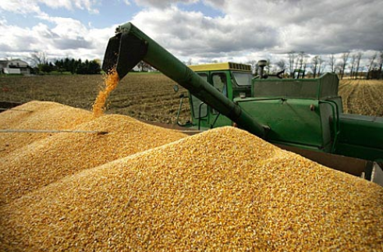
웰빙 중시의 소비패턴으로 변화
핫
이슈
소 생산비 증가요인으로 지적
  동물성 지방에 대하여 부정적
  마블링은 건강에 해롭다는 인식 확산
소 등급기준 개선 요구
  종은 등급을 받기 위해 곡물사료 위주 사양과
  장기간 비육 해야하는 구조 비판
  현 등급기준에 대한 부정적 여론 형성
  국정감사에서도 현 등급기준 개선 필요성 지적
  (2014 축산물품질평가원, 2015 식약처 국감시)
  마블링 이외의 평가요소 발굴, 현행 등급표시 외에 성분(지방함량) 및 도축일자 표시 등
  개선 필요성 제기

Slide 12
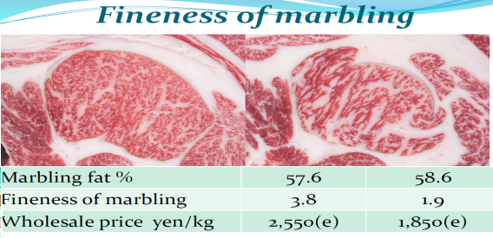
일본 연구 사례(15천두, 구찌다 케이고)

Slide 13
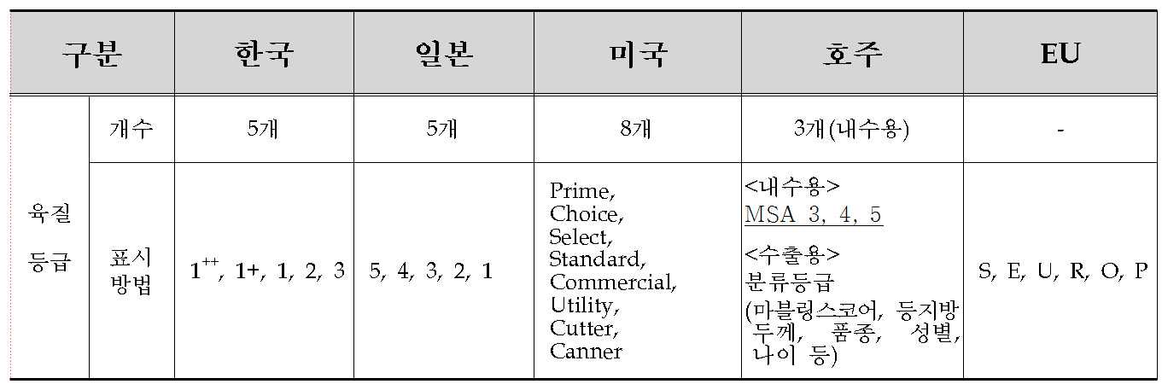
주요국의 쇠고기 등급 명칭

Slide 14
2. 소도체 판정기준

Slide 15
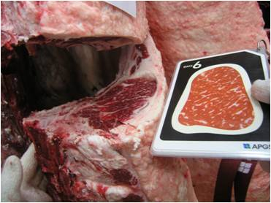
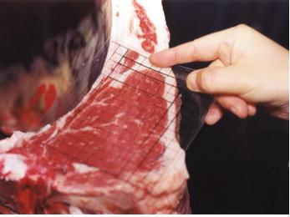
소도체 등급판정
육질등급
육량등급
1⁺⁺, 1⁺, 1, 2, 3 등급
A, B, C 등급
근내지방도ㆍ육색ㆍ지방색
조직감ㆍ성숙도
도체중ㆍ등지방 두께
등심단면적 측정

Slide 16
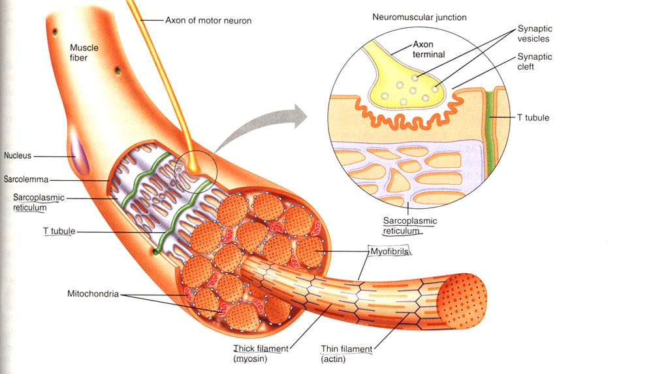
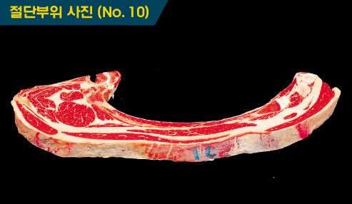
근육의 미세구조

Slide 17
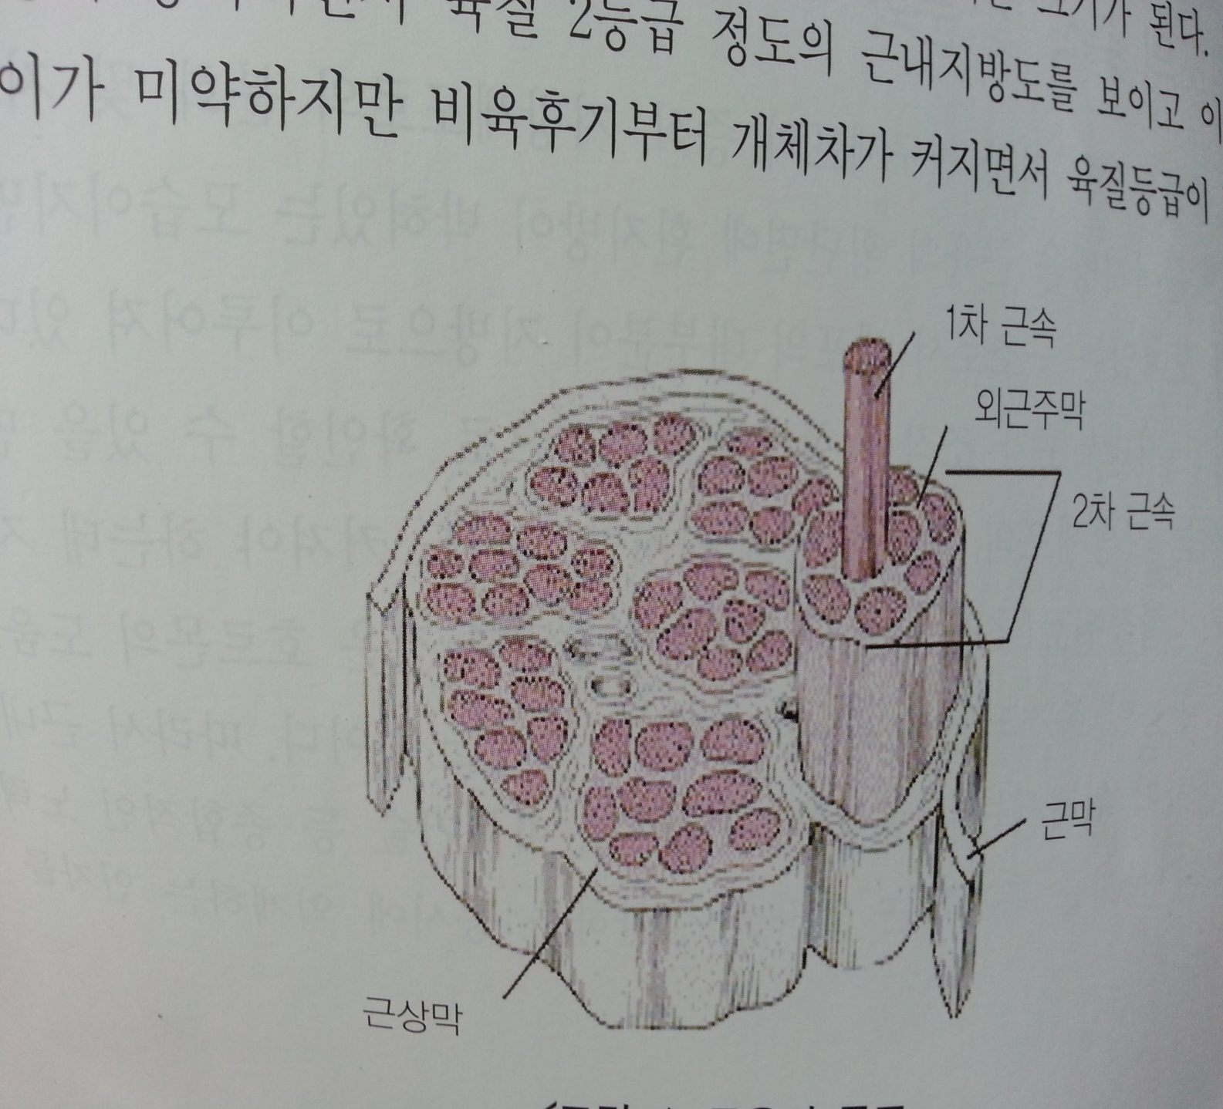

근육의 미세구조
지방세포
송아지 때부터 이차 근주막 혈관 주위에 출현하여 이차 근주막으로 퍼짐
1차근속 확장기
육성기 때 1차 근속내 근세포 사이로 지방세포 유입, 지방세포 증가
지방세포 비대
12-13개월에 육안으로 보이는 크기
비육중기
2등급 정도 근내지방로 개체차이 없음
비육후기
개체차가 커지면서 육질등급이 달라짐

Slide 18
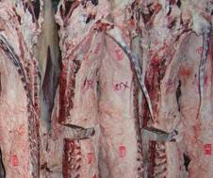
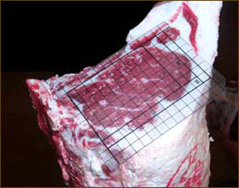
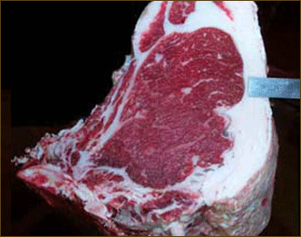
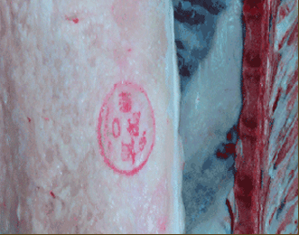
소 등급판정 과정
도축
육량판정(등지방두께)
육량판정(등심면적)
육질판정(근내지방 등)
육질판정(성숙도)
등급판정인 날인

Slide 19
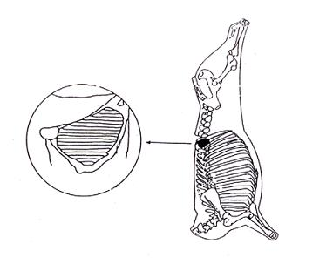
소 등급판정 부위
소를 도축 후 2등분할 된 왼쪽 반도체에
마지막 등뼈(흉추)와
제1허리뼈(요추) 사이를
절개한 후
등심쪽의 절개면에 대하여 등급 항목을 측정

Slide 20

육량등급
육량지수
= 68.184 - [0.625 × 등지방두께(㎜)]
+ [0.130 × 배최장근단면적(㎠)]
- [0.024 × 도체중량(kg)]
단, 한우의 도체는 3.23을 산출된 육량지수에 가산한다
판정기준
육량등급
육 량 지 수
A
67.20 이상
B
63.30 – 67.20 미만
C
63.30 미만

Slide 21
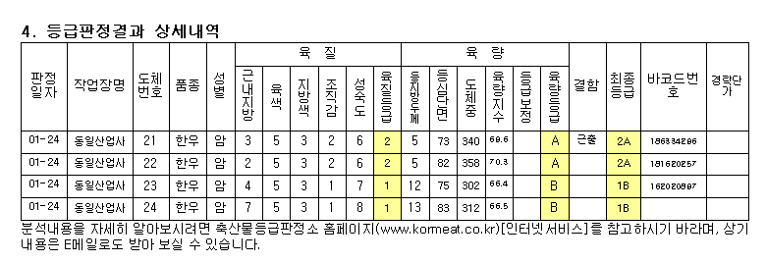
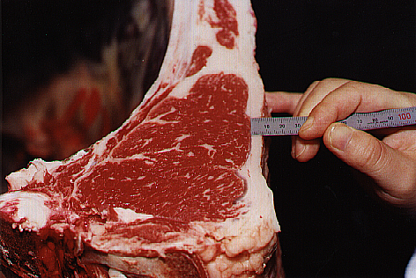
등지방 두께 측정
등지방두께는 육량등급을 결정
하는 가장 중요한 요소로 판정
부위는 도체의 마지막등뼈(흉추)와 제1허리뼈(요추) 사이를
절개하여 등심단면의 2/3들어간 지점을 판정

Slide 22
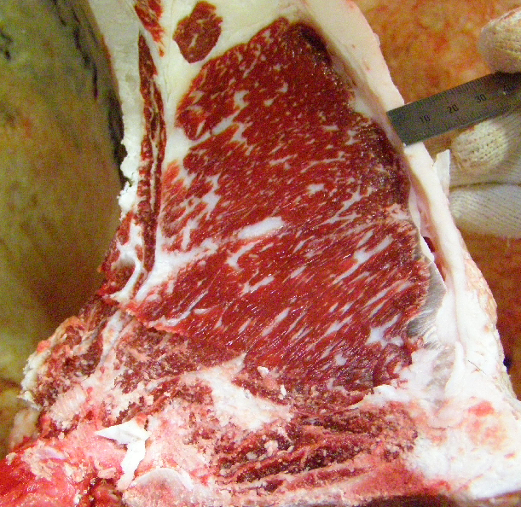
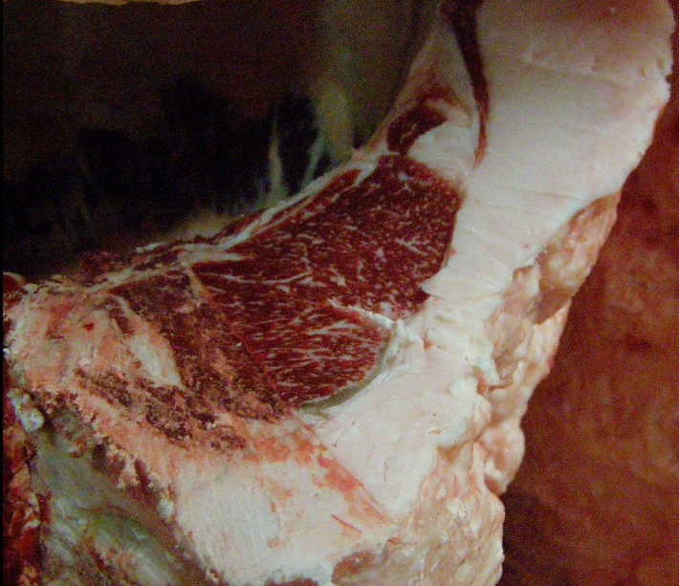
등지방 두께 측정
한우 암(350-400kg) | 한우 암(400kg 이상)
14.7㎜ | 17.1㎜
한우거(350-400kg) | 한우거(400kg 이상)
11.5㎜ | 14.4㎜
육성기 이후 비육전기의 사양관리가 중요 비육전기에 배합자료의 제한급여 필요
송아지 생산후 말랐던 소에게 후기마무리(열량 73-74] 급여시 과지방 생성

Slide 23
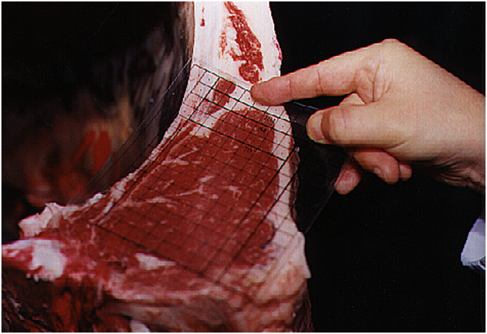
등심단면적 측정
등심단면적 측정은
가로 세로가 1cm의 측정자 사용
배최장근 주위의 다른 근육
(두반극근, 배반극근, 배다열근)
은 제외함.

Slide 24
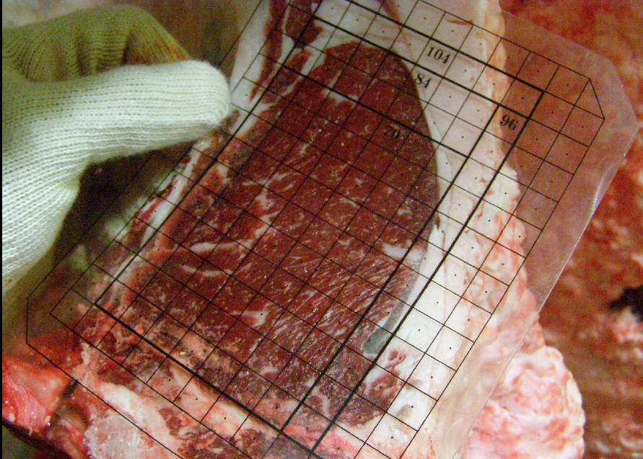
등심단면적 측정
한우 암(350-400kg) | 한우 암(400kg 이상)
86.4 | 92.9
한우거 (350-400kg) | 한우거 (400kg 이상)
85.1 | 94.4
육성기와 비육전기에 볏짚위주로 사육한 경우 등지방이 얇고
건초(양질조사료)를 혼합급여는 섬유질이 증가하여 베타카로틴과
Vit-A가 등심단면적이 증가함

Slide 25
비육도 비교
비육도 불량
비육도 양호

Slide 26
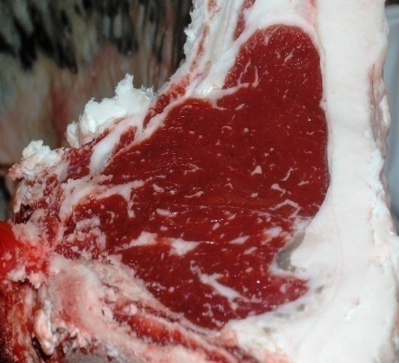
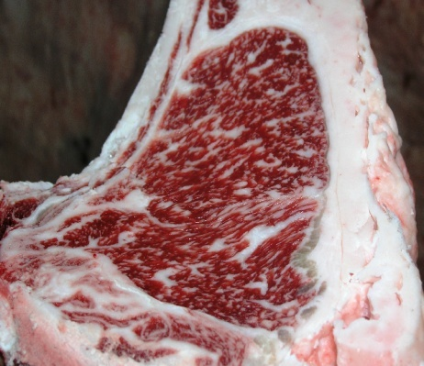


육질 등급
근내지방도
배최장근 단면에 나타난 지방분포 정도
육질등급을 결정하는 가장 중요한 요소
3 등 급
2 등 급
1 등 급
1 등 급
1+ 등 급
1+ +등 급

Slide 27



근내지방도에 따른 육질등급 비교
1⁺⁺ 등급
3 등급

Slide 28


육색
육색기준

Slide 29


지방색
연지방
지방색기준
정 상
비정상

Slide 30

조직감
배최장근 단면의 탄력성, 보수성, 결의 상태를 보고 판정
조직감 1
조직감 2
조직감 3
정 상
비정상

Slide 31
성숙도
척추 및 가시돌기 단면의 골화정도를 보고 9단계로 판정
정 상
비정상

Slide 32






성숙도

Slide 33
등외
1
성숙도 기준 8,9번에 해당하는 경우로서 비육상태가 매우
불량한 노폐우 도체
성숙도 기준 8,9번에 해당하지 않으나 비육상태가 불량하여
육질이 극히 떨어진다고 인정되는 도체
2
방혈이 불량하거나 외부가 오염되어 육질이 극히 떨어진다고
인정되는 도체
3
부분폐기 정도가 심하다고 인정되는 도체
4
도체중량이 150 kg 미만인 도체로서 비육상태가 불량한 경우
5
수해, 화재, 정전 등으로 냉도체 등급판정 방법을 적용할 수
없다고 시도지사가 인정하는 사고 당일 도축된 도체

Slide 34

등외
노폐우
방혈불량
부분폐기

Slide 35

결함 및 표시방법
근출혈
결함내역
표시방법`
근 출 혈
ㅎ
수 종
ㅈ
근 염
ㅇ
수 종
외 상
ㅅ
근육 제거
ㄱ
기 타
ㅌ
외 상
* 결함의 뒷글자 첫번째 자음으로 표기

Slide 36


근출혈

Slide 37


수종

Slide 38


근염

Slide 39
3. 등급통계

Slide 40
소 판정두수 추이

Slide 41
한우 점유율 추이

Slide 42
한우 암소 도축율 추이
전년 대비 2.3 % 감소

Slide 43
한우(거세) 육질등급 출현율
전년대비 1등급 이상은 2.5% 상승

Slide 44
한우(거세) 육량등급 출현율
(단위 : %)
전년대비 A등급은 0.5% 포인트 하락

Slide 45
한우(거세) 생체중

Slide 46
한우(거세) 도체중

Slide 47
한우(거세) 등지방

Slide 48
한우(거세) 등심단면적

Slide 49
한우(거세) 근내지방

Slide 50
한우(거세) 경락가격

Slide 51

소 출하방식

Slide 52
4. 우수 개량농가 사례

Slide 53

이런 한우도 …………
1++A 근내지방 9, 등심단면적 172, 등지방 10 ( 22384 )원/kg

Slide 54

한우 능력평가 대회(대통령상)

Slide 55
농가 성적 분석
구분 | 등지방두께 | 등심단면적 | 도체중 | 육량지수 | 근내지방도
‘09이전 | 12.1 | 86.8 | 412.4 | 65.21 | 6.0
2009 | 12.8 | 91.1 | 427.8 | 64.98 | 6.4
2010 | 9.8 | 90.9 | 415.2 | 67.15 | 5.8
2011 | 9.1 | 94.1 | 409.9 | 68.15 | 6.5
2012 | 12.4 | 101.9 | 425 | 66.68 | 7.0
2013 | 12.6 | 109.6 | 465.1 | 66.61 | 7.4

Slide 56



농가성적

Slide 57
감사 합니다

